Slide 1

NDTT: Ứng dụng sáng tạo với các tiết tấu,
nốt đen, nốt móc đơn
NDKH: Trò chơi âm nhạc:
Bước chân vui nhộn
Giáo viên: Bích Lan
Lứa tuổi: MGN-B3

Slide 2

Bài hát:
Aram sam sam

Slide 3
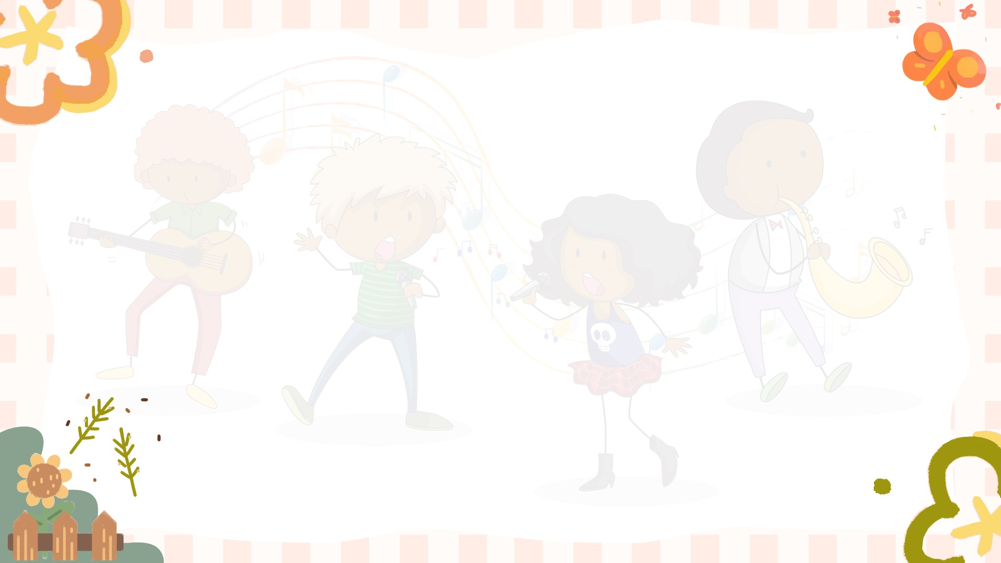
Trò chơi:
Tai ai tinh

Slide 4



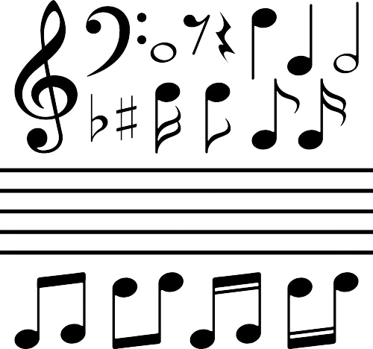

Slide 5


Slide 6
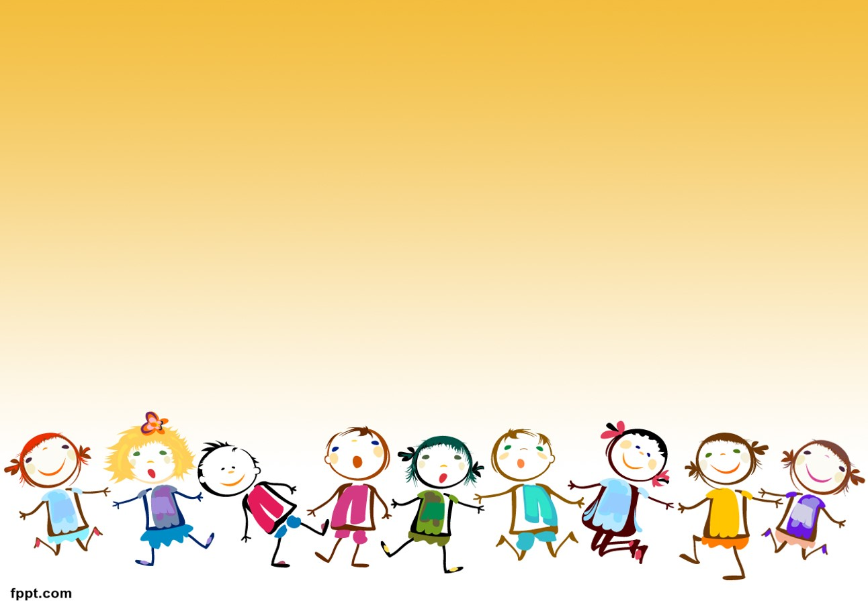
Notes:
Video nhạc chân tay.

Slide 7
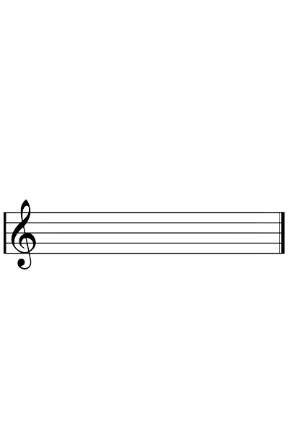
* Tiết tấu 1:
Đen đen đen đen

Slide 8
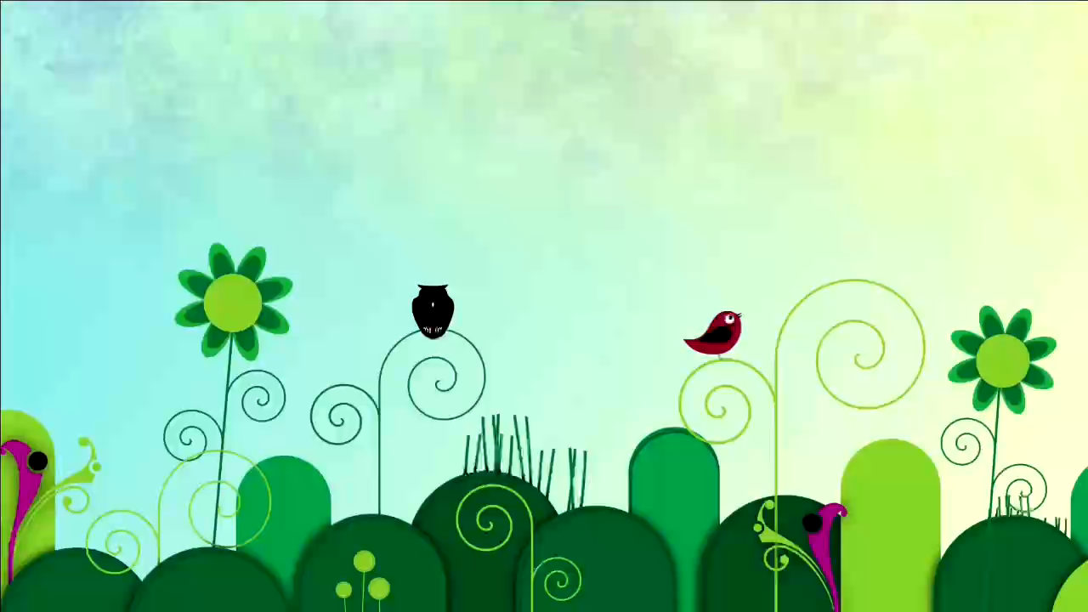

Slide 9
* Tiết tấu 2:
Đen đen đơn đơn đen

Slide 10
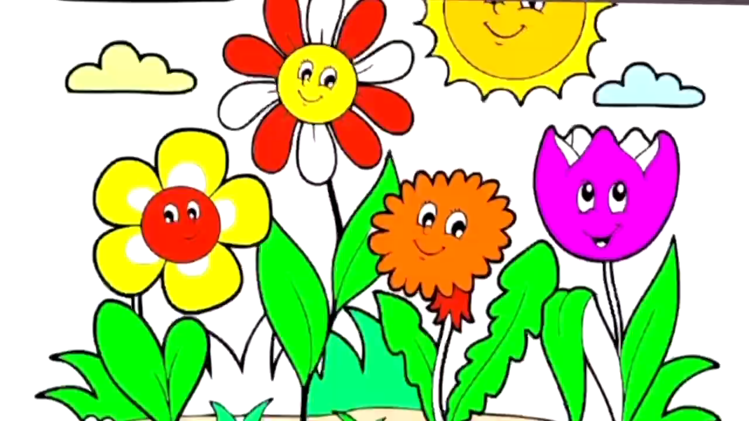

Slide 11

Sử dụng bộ gõ cơ thể:
PINGUIM DANCE

Slide 12
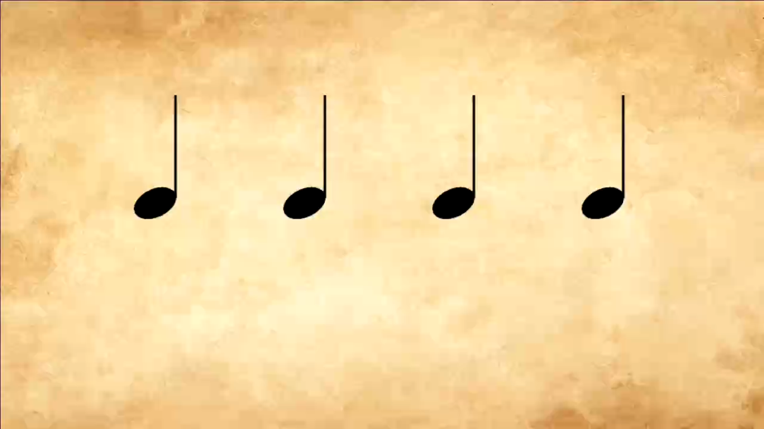

Slide 15
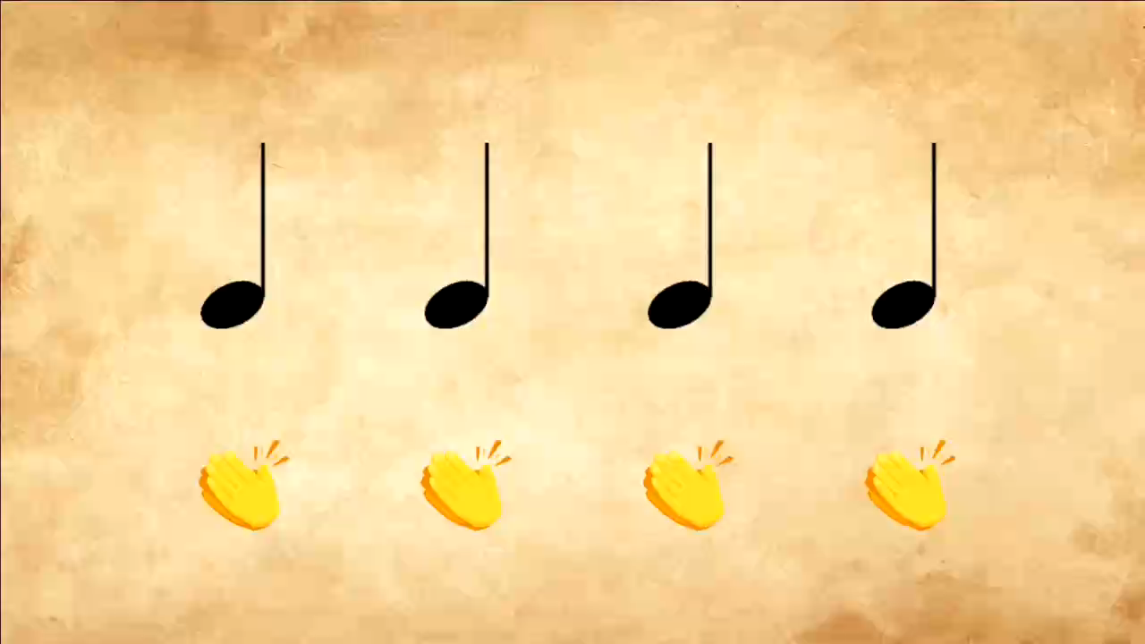

Slide 16
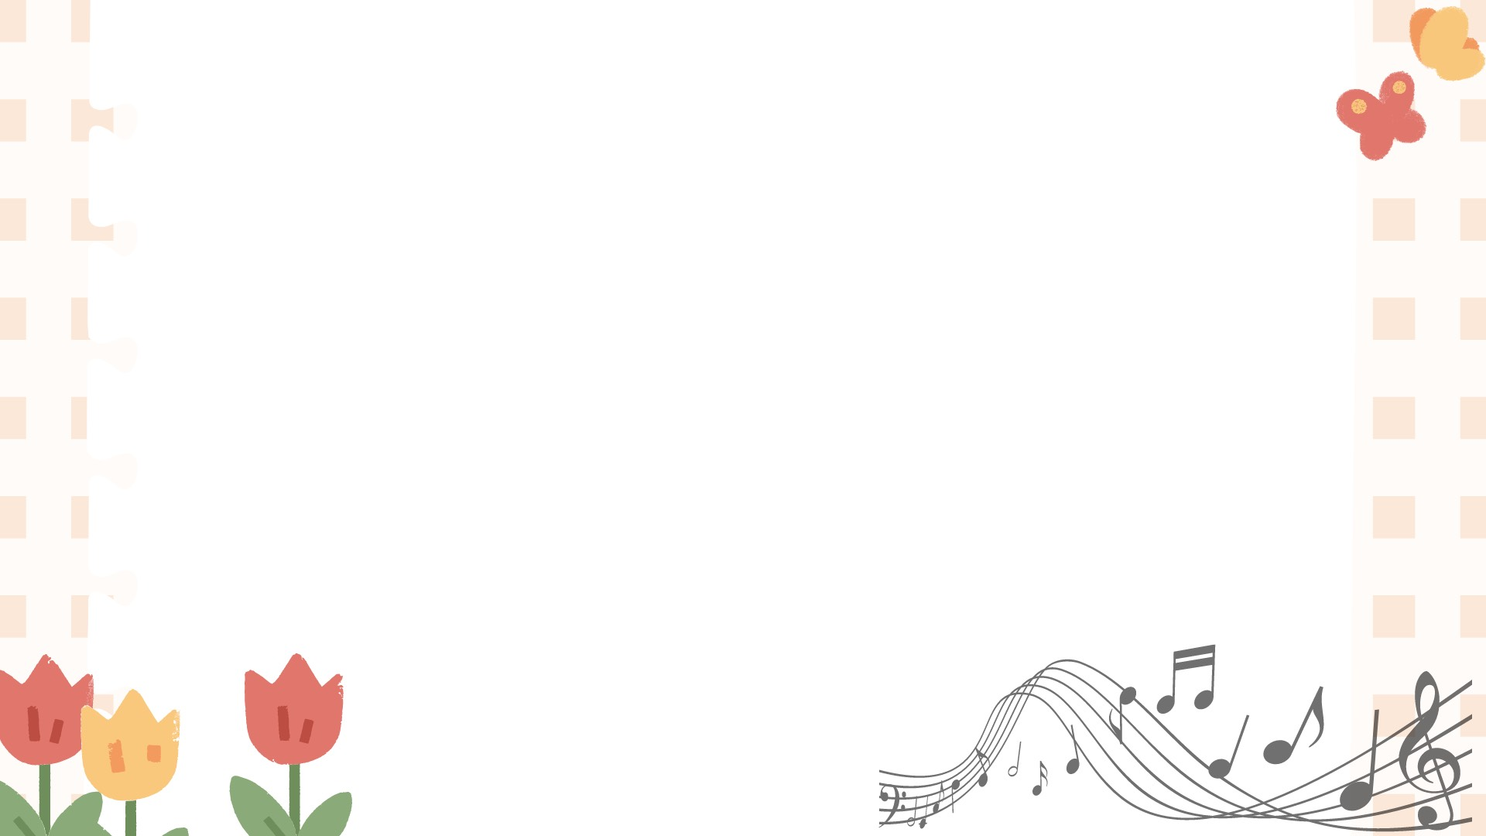
Trò chơi:
Bước chân vui nhộn

Slide 17
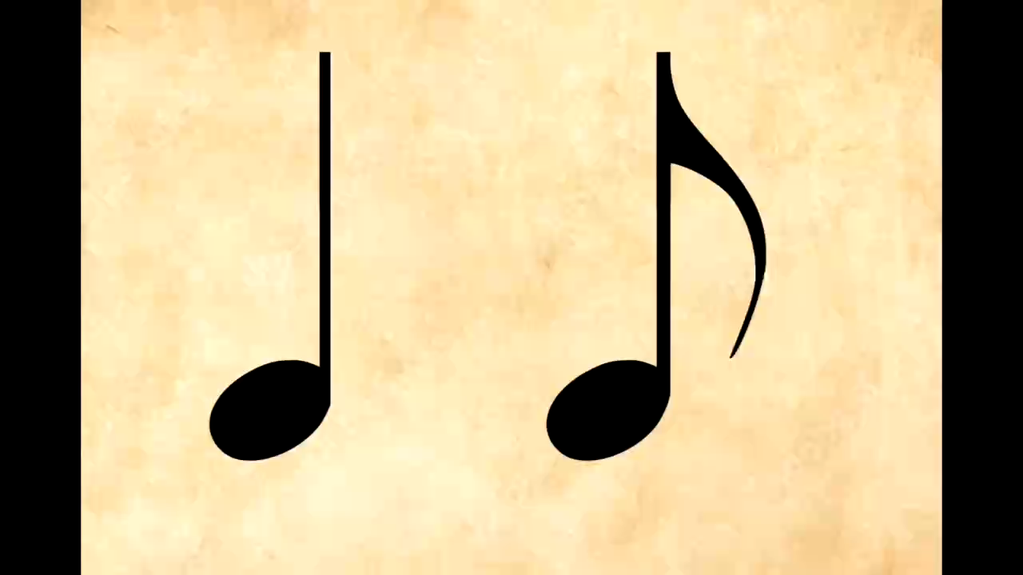
Trò chơi:
Bước chân vui nhộn

Slide 18


Nghe và vận động
hưởng ứng bài hát:
Yesh Li Yadayim

